Slide 1





开发化石能源固碳利用新途径
实现我国碳中和新目标
朱维群
山东大学

Slide 2

目 录
课题背景
化石能源的固碳利用新途径
2.1 固碳利用的能源工业路线
2.2 固碳利用的材料工业路线
总结
关于雾霾治理及低碳排放发展的一些认识

Slide 3
1.课题背景
2020年9月22日，习近平主席在第七十五届联合国大会上表示：中国将提高国家自主贡献力度，采取更加有力的政策和措施，二氧化碳排放力争于2030年前达到峰值，努力争取2060年前实现碳中和。
中国2016年二氧化碳排放量约120亿吨，超过欧盟与美国的总和，人均排放量也超过欧盟。中国面临的国际减排压力巨大，严重制约了我国未来发展空间！CO2减排与利用既是政治问题，也是经济问题和科技问题。绿色发展、低碳经济转型的核心是化石能源的革命。

Slide 4
1 课题背景
2015年底，联合国气候变化大会达成的《巴黎协定》奠定了全球气候治理的基础，控制温升1.5℃的目标是2050年实现全球温室气体的净零排放。
2018年12月，新一届欧盟委员会公布“欧洲绿色协议”，提出到2050年率先实现“碳中和”即将净碳排放量降至零的政治承诺。

Slide 5
1 课题背景
全世界每年利用化石能源向大气中排放CO₂ 360亿吨以上，其中：约20亿吨被海洋吸收，陆地生态系统吸收7亿吨左右；人工利用量不足10亿吨。大气中的CO₂浓度从工业革命前的280ppm增加到目前的410ppm。
显然，CO₂排放量已经远远超过了大自然自身平衡的能力，降低化石燃料利用过程中的CO₂排放，进而降低大气中的CO₂浓度已成为全球面临的重大挑战。

Slide 6
1 课题背景
源头控制的“无碳技术”
---绿色能源技术
过程控制的“减碳技术”
---现有工业过程节能减排技术
低碳排放技术
末端控制的“去碳技术”
---封存利用二氧化碳技术（CCS/CCUS)

Slide 7
1 课题背景
详细分析实现碳中和的技术途径，确保经济有效、方案可行：
1.大力发展绿色能源和绿色碳汇，但快速发展受限；
2.开展现有工业和消费过程的节能减排，潜力有限；
3.进行现有排放二氧化碳的封存利用，利用量有限；
建议开发化石能源固碳利用新途径。

Slide 8
1.课题背景
目前化石燃料的工业应用大致分为以下三类：
1.在空气中发生氧化反应是火力发电和内燃动力的主要反应：
CHn + O₂ + N₂ → CO₂ + H₂O + N₂
2.铁矿石、铝矾土等在一定工艺条件下用碳还原是钢铁工业和电解铝工业的基础化学反应：
MO + C → M + CO₂
3.气化反应也是化石燃料的一种重要利用方式：
CHn + H₂O+ O₂+ N₂ →CO+CO₂+2H₂+N₂
CHn + H₂O+ O₂+ N₂ → CO₂ +H₂+N₂

Slide 9
1. 课题背景
化石燃料与空气发生氧化反应放出热量是现有火力发电
和内燃动力的基础反应：
CHn + O₂ + N₂ → CO₂ + H₂O + N₂
传统化石能源利用方式有两大缺点：
一是化石燃料中的化学能必需先转变成热能再转变成机械能或电能，受卡诺循环及材料的限制，在机端所获得的能量效率只有33～35%；二是传统能源利用方式造成了大量的废水、废气、废热和噪声的污染。
华能集团牵头开发的IGCC技术和东方电气集团牵头开发的化学链燃烧技术都在努力克服现有燃烧技术的缺点。

Slide 10
1. 课题背景
在现有火电（空气燃烧）工艺过程基础上，再进行脱硫、脱硝及二氧化碳捕集、封存、利用等环保处理措施，不仅费用越来越高，效果也不甚理想。美国曾经投资高达75亿美元进行煤电的二氧化碳捕集封存，宣告失败。
目前CO2的捕集封存利用（CCS/CCUS）在国内外仍处于研发和示范阶段，面临着高成本、高能耗、长期安全性和可靠性不确定等突出问题。

Slide 11
1. 课题背景
目前世界上也没有一条比较理想的CO₂化学封存利用方法，见下表：
表1.几种CO₂化学利用方法的固碳能力对比
CO₂利用方式 | 所需原料 | 固碳理论比/kg/CO₂kg
矿石封存 | 含镁矿石 | 1.8:1
 | 含钙矿石 | 3.6:1
合成碳酸二甲酯 | 甲醇 | 1.45:1
合成聚碳酸酯 PC | 环氧丙烷 | 1:1
合成甲醇 | H2 | H/C=3:1

Slide 12
2.化石能源固碳利用的新途径
2.1 固碳利用的能源工业路线
目前二氧化碳的固定利用还是一个世界难题。许多以CO2为原料做成的产品可能并不是一个CO2减排过程，多年来人们一直努力寻找既有较高能源利用效率又不污染环境的能源利用方式。
化石燃料是一类含有能量的物质，因此，我们提出了将化石燃料的能量和物质同时高效利用的科技开发路线，也就是将化石能源在能量利用过程中所产生的CO2直接转化为CO2固定量高、生成热大、过程能耗少的稳定固体产物，过程中释放的能量和剩余氢作为清洁能源利用。

Slide 13
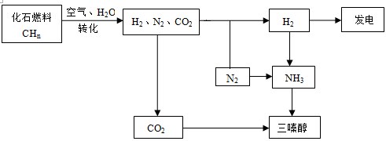
2.1 固碳利用的能源工业路线
化石燃料（CHn=0.8-4）在一定工艺条件下可以转化为H₂、CO₂及伴生的N₂，将部分H₂与N₂合成NH₃，NH₃与CO₂在一定工艺过程条件下得到CO₂含量高、生成热大、能耗少的稳定固体产品三嗪醇（C3H3N3O3），可以实现化石燃料的能量和元素成分的同时高效利用：
图1. 固碳利用的能源工业路线示意图

Slide 14
2.1 固碳利用的能源工业路线
三嗪醇（C3H3N3O3）是固定CO₂量最高的稳定固体，生成1吨三嗪醇产品需要消耗1.0吨CO₂，这是利用CO₂最有效的化学反应；
三嗪醇是氢耗量（能量消耗）最少的一种固定CO₂产物：CO₂：H2 =1:1.5。
CO₂生成即固定，减少了CO₂熵增过程。现有生产过程中排放的CO₂，再去捕集、封存或利用，往往得不偿失；

Slide 15
2.1 固碳利用的能源工业路线
由化石燃料转化为三嗪醇（C3H3N3O3） 的是反应热较大，它不仅可以促使整个反应过程的进行，而且还有能量释放；
从不同化石燃料转化为三嗪醇有不同的能量放出，可以采用燃气轮机、废热锅炉、燃料电池等各种能量转换技术。
化石燃料纯氧气化过程中没有NOx产生，原料中的硫转变为硫磺，CO₂直接转化到产品中，可以实现化石燃料元素成分的高效利用；

Slide 16
2.1 固碳利用的能源工业路线
该技术是在现有化石燃料工业利用过程基础上进行改造、革新，投资相对较小，经济可行。
该路线不仅减排了二氧化碳等污染物，而且提高了化石燃料总的利用效率，综合经济效益更好！
在全球化石能源中，石油和天然气占70%，煤炭占30%。该技术的开发可以保持全球能源的供需平衡。
三嗪醇产品是稳定的固体产品，可以实现长时间的固碳。
三嗪醇产品用途广泛、附加值高。

Slide 17
































































2.1 固碳利用的能源工业路线
固碳产品三嗪醇是白色固体，无色无味，物理性质稳定，目前每吨产品利润在1500元/吨以上，经济效益显著。
合成高分子材料
三嗪胺
缓释肥
三嗪醇
树脂产品
三嗪醇应用开发
三嗪醇氯化产品
二氯三嗪醇钠
三嗪醇
三嗪醇盐
交联剂产品
三缩水甘油基三嗪醇酯
钠盐：螯合剂
钙、锌盐：热稳定剂

Slide 18
2.1 固碳利用的能源工业路线
表2. 几种现有氢气生产方法的氢气成本和适合规模
序号 | 工艺路线 | 氢气成本/元 | 适合规模/ Nm³
1 | 煤炭气化 | 0.6~1.2 | 1000~20x10⁴
2 | 天然气蒸汽转化 | 0.8~1.5 | 200~20x10⁴
3 | 石脑油蒸汽转化 | 0.7~1.6 | 500~20x10⁴
4 | 甲醇裂解 | 1.8~2.5 | 50~500
5 | 液氨裂解 | 2.0~2.5 | 10-200
6 | 水电解 | 3 .0~4.0 | 10-200

Slide 19
2.1 固碳利用的能源工业路线
氢能作为一次能源的一种二次能源利用方式，应该详细分析其产业链总的能源利用效率和污染物排放。
化石能源可以采用固碳方式制氢，不是先制氢再进行CCUS；
绿氢也不是氢能开发的最可行方向,它的能源转化效率太低，最好直接利用绿电。
因此，建议固定源氢能开发固碳的氢能，移动源开发氨载的氢能。

Slide 20
2.2 固碳利用的材料工业路线
化石能源的利用应该朝着在生产过程不排放二氧化碳、在应用过程也不排放二氧化碳的能量和物质同时高效利用的方向发展。通过优化工艺生产的三嗪醇及三嗪类高分子材料应该属于一类高固碳产品。
“高固碳产品”：
1.产品中的碳（ CO₂）含量高；
2.产品在生产过程中（以煤炭为基准）CO₂排放量要小，如碳酸二甲酯、石墨烯、碳纤维等应该不属于高碳产品；
3.在产品应用过程中也不排放CO₂，如焦炭、碳素等在其应用过程中以二氧化碳的形式放出，因此，也不属于高碳产品。

Slide 21
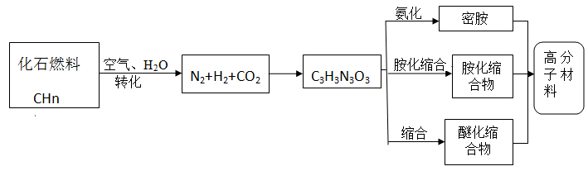
2.2 固碳利用的材料工业路线
将固碳产物三嗪醇通过创新工艺可以得到一类低成本、低碳排放、低内能的三嗪类高分子材料，这是一条固碳利用的材料工业路线：
图3. 固碳利用的材料工业路线示意图

Slide 22
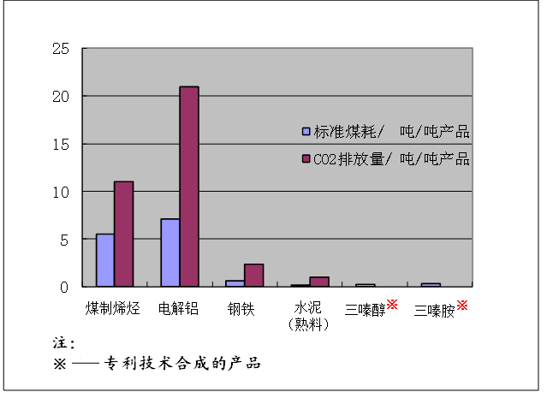
2.2 固碳利用的材料工业路线
图4. 几种重点工业产品的煤耗和CO₂排放量比较

Slide 23
2.2 固碳利用的材料工业路线
参考数据：表3.几种重点工业产品的CO₂排放量比较
项目名称 | 综合能耗（千克标准煤/吨） | 能源碳转化率（%） | 碳转化率 （%） | CO₂排放量 （吨/每吨产品）
煤制烯烃 | 5000 | 44 | 44 | 10
煤制油 | 3000 | 32~38 | 33.3 | 8.7
煤制天然气 | 3099 | 50 | 50 | 8.25
煤制甲醇 | 1400 | 54 | 54 | 2
电解铝 | 7000 |  |  | 21.1
钢铁 | 605 | - | - | 2
水泥 | 115 | - | - | 1
尿素（煤头） | 640 | - | 63 | 0.6

Slide 24
2.2 固碳利用的材料工业路线
由CO₂经三嗪醇/胺，进而合成三嗪类高分子材料是一条利用CO2生产各种功能材料易于实现的工艺路线，同时也是一条化石燃料清洁利用的优选路线。
按照本设计的材料工业路线，将化石燃料在空气和水
的参与下，通过一定工艺过程就可以得到三嗪类高分子材
料，生产1吨产品只需要消耗化石燃料1吨标煤左右，这是一条符合绿色、低碳、可持续发展的生态工业路线。

Slide 25

2.2 固碳利用的材料工业路线
三嗪类高分子材料具有无毒无味，耐腐蚀、耐高温、耐低温、阻燃、质轻，有很强的耐用性等综合性能，在全球范围内的建筑装饰、交通车辆、水上船舶、航空航天、机电设备、工业吸音保温等领域中获得广泛使用。

Slide 26
4.总 结
本课题提出了一种经济可行的CO₂固定利用的新途径；
该技术路线不仅减少了CO₂等污染物的排放，而且还提高了化石能源总的利用效率，综合经济效益更好；
采用固碳利用新途径可以实现化石能源的清洁利用；
化石能源固碳利用的材料工业路线是由CO₂经创新工艺合成一类低成本、低碳排放、低内能的三嗪类高分子材料。

Slide 27
关于雾霾治理及绿色低碳排放工业路线的一些认识：
雾霾及全球气候变暖将给人类生存带来诸多不利的影响；
世界绿色能源快速发展受限，现有工业过程节能减排有限，现有工业过程排放的二氧化碳是难于封存利用的，急需开发新的低碳排放工业路线。
高碳资源只有生产高固碳产品才更有利于实现低碳排放的工业利用；
我国能源结构难于调整，应该首先进行能源技术革命；
氢能作为一次能源的一种二次能源利用方式，应该详细分析其产业链总的能源利用效率。建议固定源开发固碳的氢能，移动源开发氨载的氢能；
我们提出了化石能源的固碳利用新途径，不仅减排了二氧化碳等污染物，而且还提高了化石能源总的利用效率，综合经济效益更好，应该是实现碳中和的一条经济有效可行的技术途径；
湿法脱硫烟气气溶胶的排放应该是我国雾霾发生的一个主因，它不仅存在烟气“脱白”处理难题，同时也存在废水零排放处理难题。
我们提出的治霾路线是近期开发燃煤烟气污染物干式高效脱除技术，长期进行新的低碳排放工业路线开发。

Slide 28
朱维群
电话13605408621
email:zhuwq@sdu.edu.cn

